Slide 1
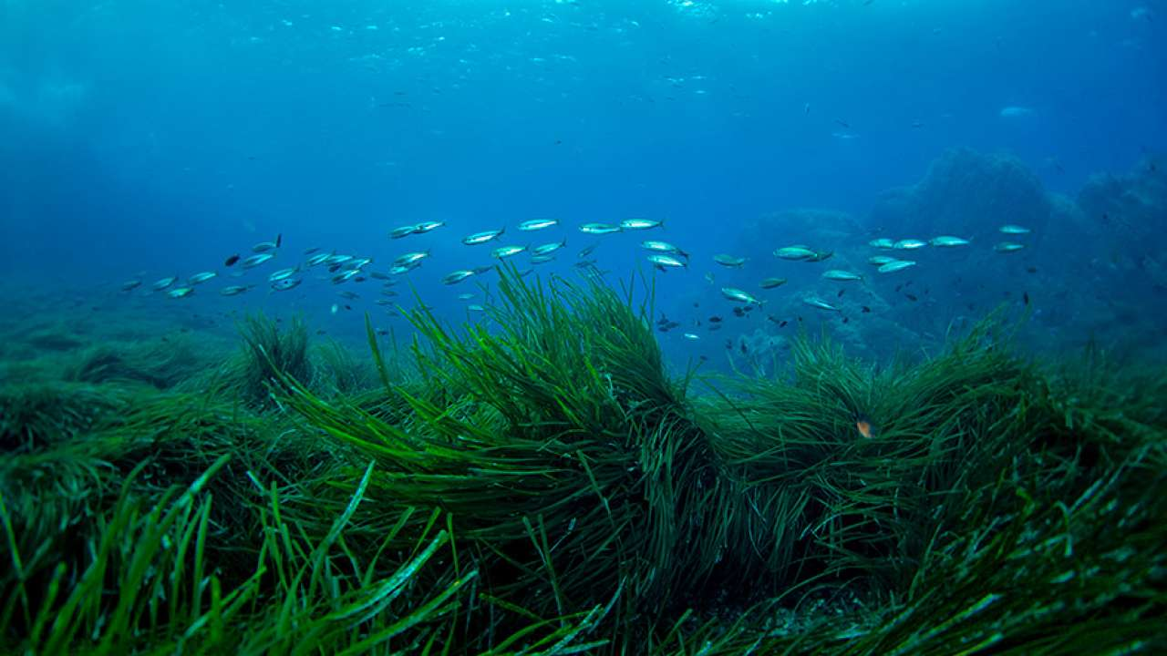
Gabriel López Segovia

Slide 2

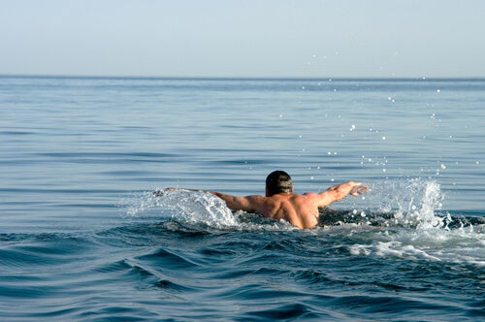
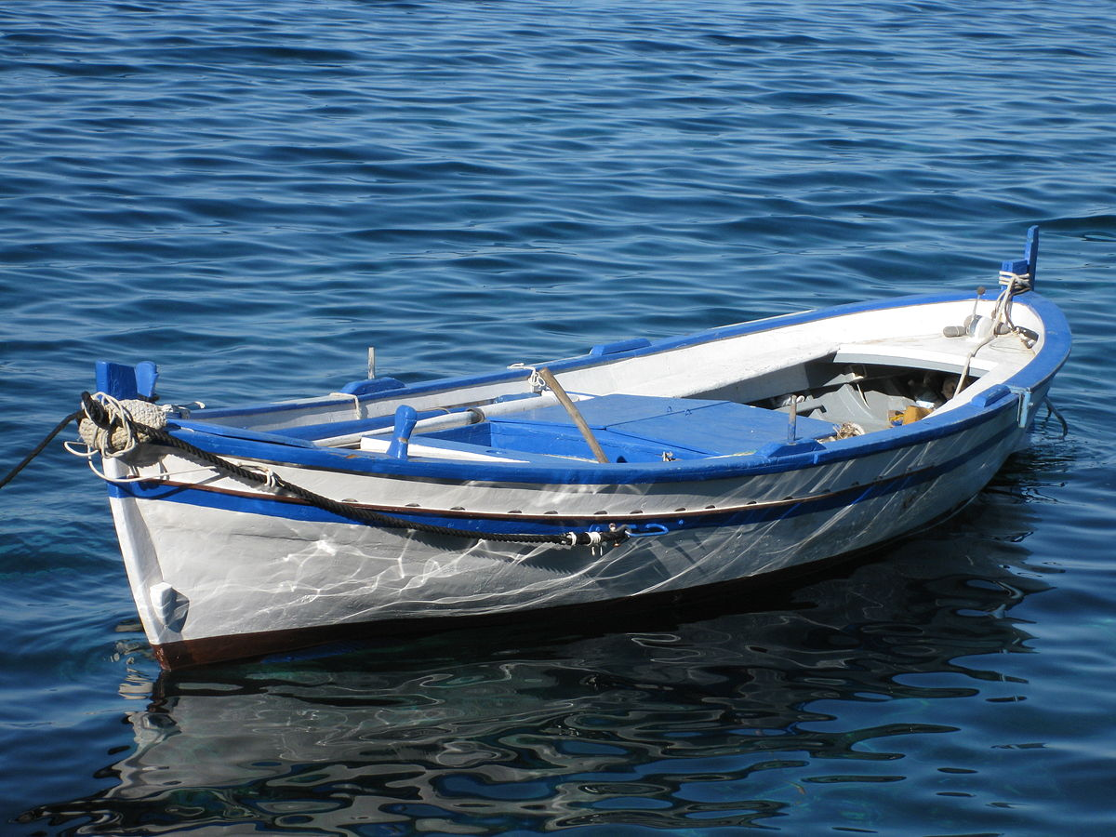
Estas en un mar vacío de gente y ves una mini barca
Seguir nadando
Montarse en la barca

Slide 3
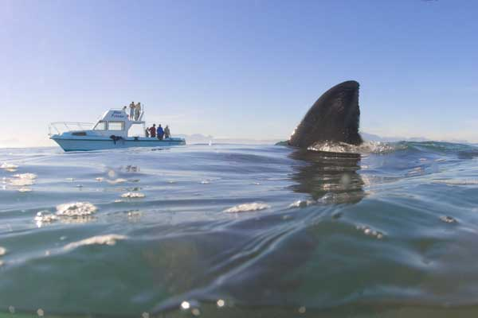
Seguiste nadando y ves que delante de ti tienes una aleta de tiburón rondando cerca tuya
Hacerse el muerto
Irte como si no hubiese pasado nada

Slide 4
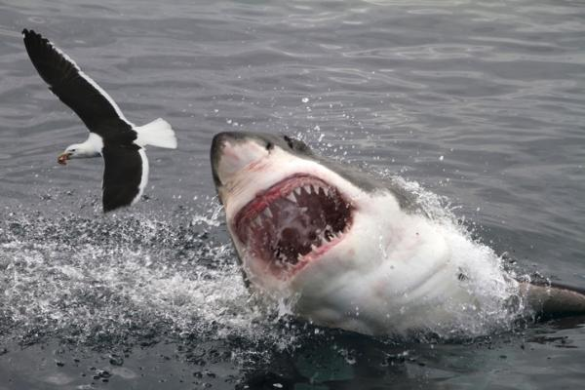
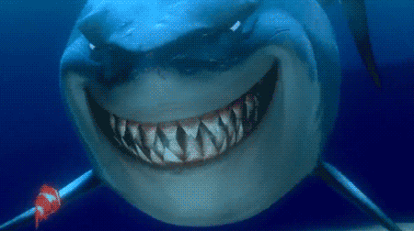
Te hiciste el muerto y moriste, ya que a un tiburón le da igual que la comida este muerta o viva
Volver a intentarlo
Abandonar historia

Slide 5
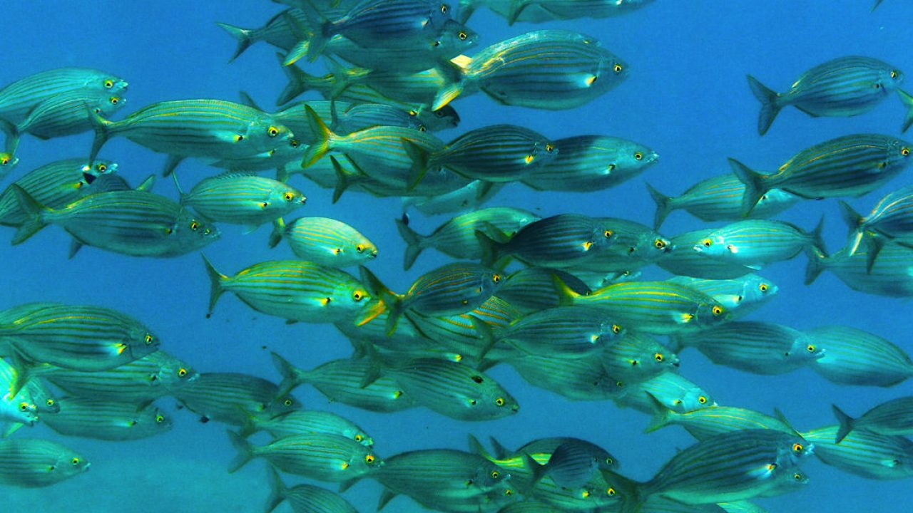
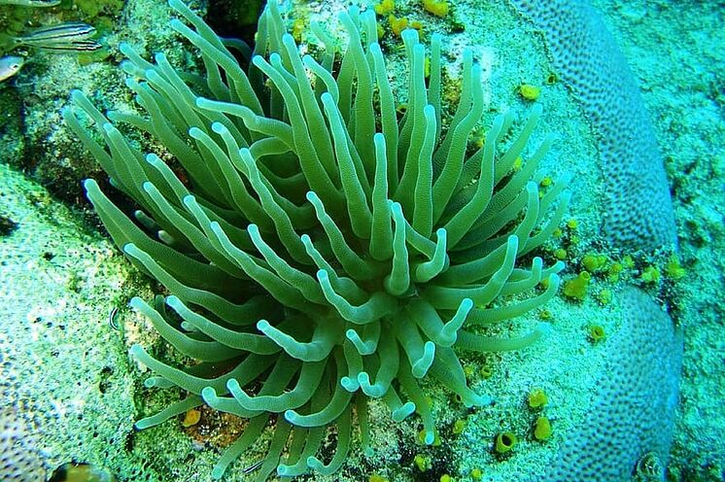
Te conseguiste ir sin ningún problema, pero tienes hambre y no tienes comida
Intento coger algún pez
Busco una algas para comer

Slide 6
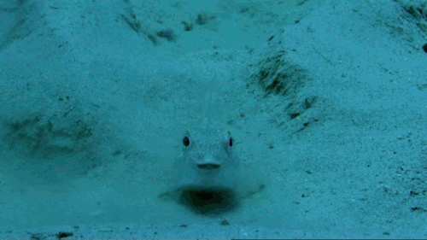
Intentaste coger un pez y se te escapo ya que son muy rápidos y moriste por falta de comida
Volver a intentarlo

Slide 7
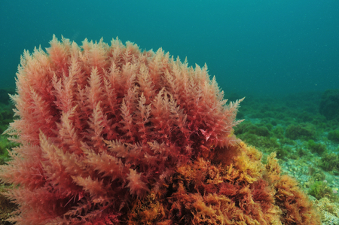
Conseguiste comerte las algas pero eran venenosas y moriste a los 10 minutos
Volver a intentarlo

Slide 8
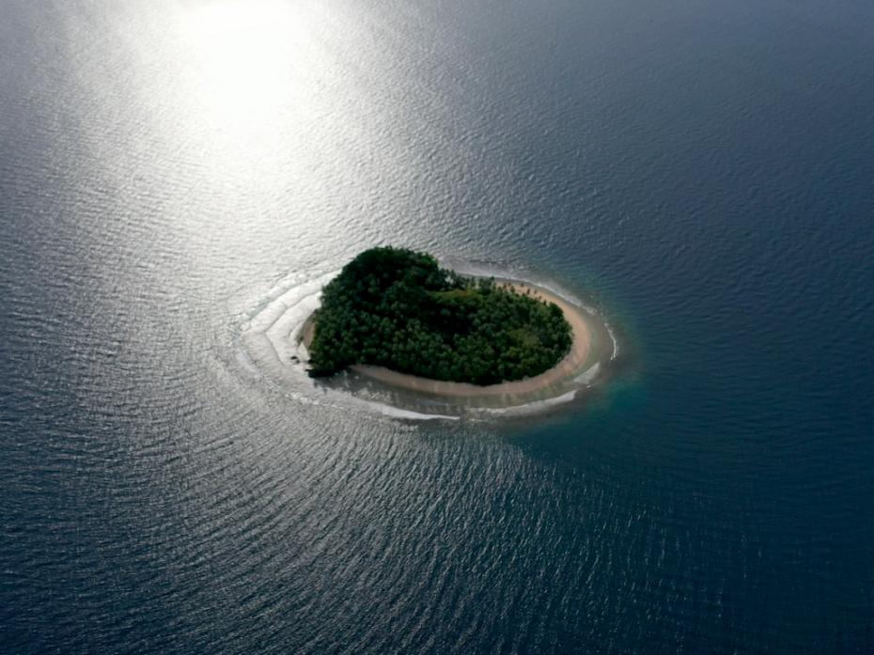
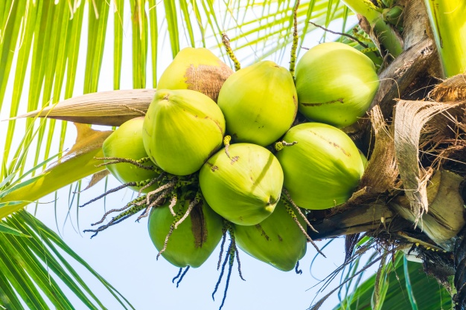
Te montaste en la barca y encuentras una isla donde puedes estar un tiempo
Me quedo a vivir temporalmente
Cojo comida y me voy

Slide 9
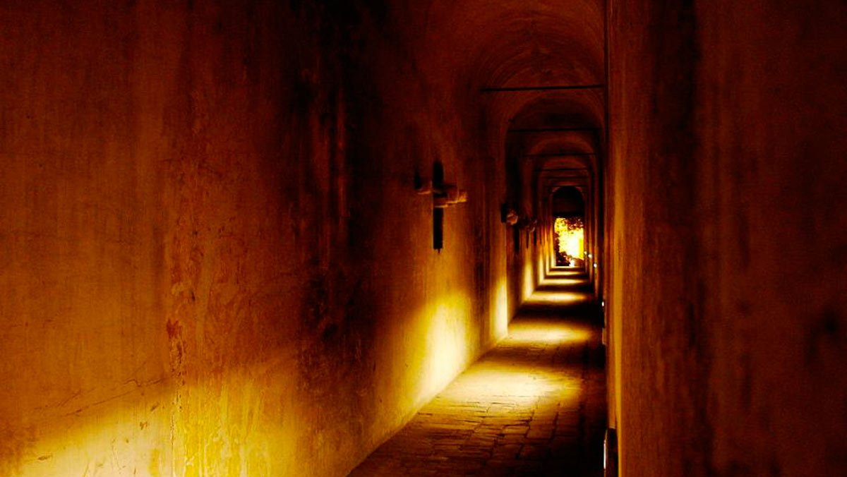

Te quedaste a vivir temporalmente y al tiempo descubres una entrada secreta hacia un pasadizo
Entro al pasadizo
Me voy por miedo

Slide 10
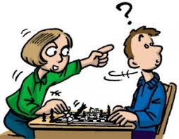

Cogiste comida y te fuiste pero cuando te ibas una persona te paro por quitarle comida de su reino
Intento engañarle e irme
Me pauso para saber que quiere

Slide 11
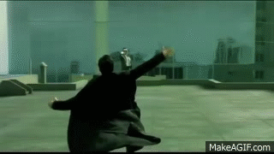
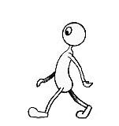
Entraste al pasadizo y te encuentras con varias trampas mortales
Las intento esquivar
Vuelvo para atrás

Slide 12
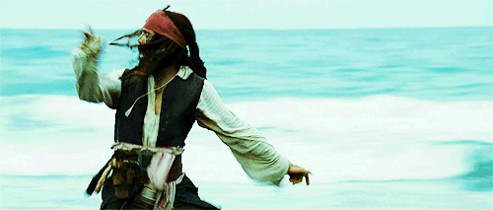
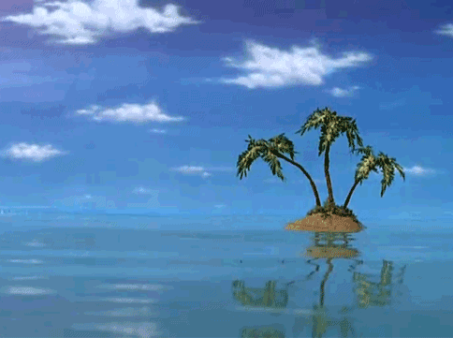
Te fuiste por miedo y volviste a la barca
Buscar otra isla
Quedarme en la isla

Slide 13
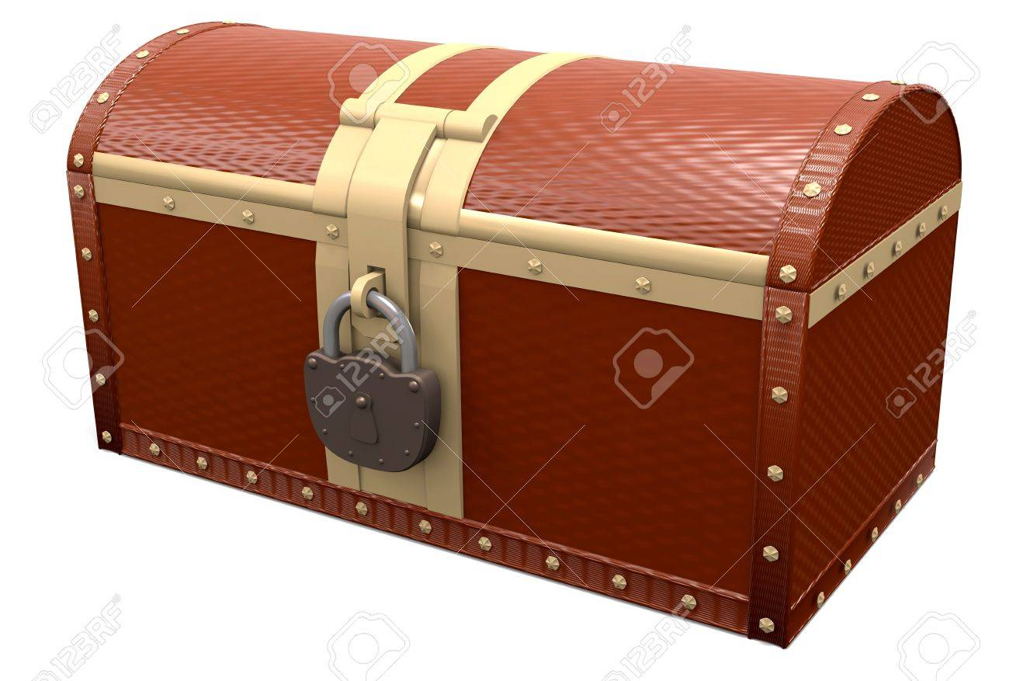
Esquivaste las trampas con éxito y más adelante ves un cofre cerrado
Lo abro
Me lo llevo

Slide 14
Volviste atrás para evitar las trampas pero al marcharte sin activar las trampas salto una trampa secreta y te mato
Volver a la opción anterior

Slide 15
Te fuiste a otra isla con comida y puedes vivir tranquilamente
Felicidades has sobrevivido
Pulsa para la pantalla final

Slide 16
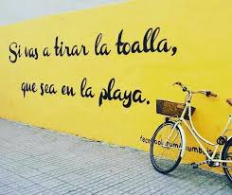
Te quedaste en la isla pero se te acabaron los recursos y moriste
Volver a la opción anterior

Slide 17
Abriste el cofre en el pasadizo, se derrumbo el techo y moriste
Volver a la opción anterior

Slide 18
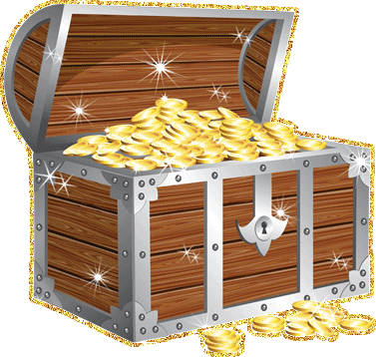
Te llevaste el cofre y gracias a ello lo abriste fuera y encontraste mucho dinero para poder vivir en un nuevo sitio
Felicidades has sobrevivido
Pulsa para la pantalla final

Slide 19

Intentaste engañar a la persona que te paro y te mato por huir
Volver a la opción anterior

Slide 20

Te pausaste para saber que quería y saco un cuchillo para matarte por robarle comida
Volver a una opción mejor

Slide 21
No te rindas inténtalo otra vez!!
Volver al principio

Slide 22

Sobreviviste, felicidades y te deseo un feliz año!!!

